Slide 1



TIẾNG VIỆT 1

Slide 2









Khởi động
Đi tới bài học
1

Slide 3
bí đỏ kẻ ô
Notes:
GV click vào quả cam để quay về trang đầu và chơi tiếp nhé!

Slide 4
đi đò kì đà
Notes:
GV click vào quả cam để quay về trang đầu và chơi tiếp nhé!

Slide 5
Kì đà bò ở kẽ đá.
Notes:
GV click vào quả cam để quay về trang đầu và chơi tiếp nhé!

Slide 6
Em hãy nói một tiếng có âm i.
Notes:
GV click vào quả cam để quay về trang đầu và chơi tiếp nhé!

Slide 7
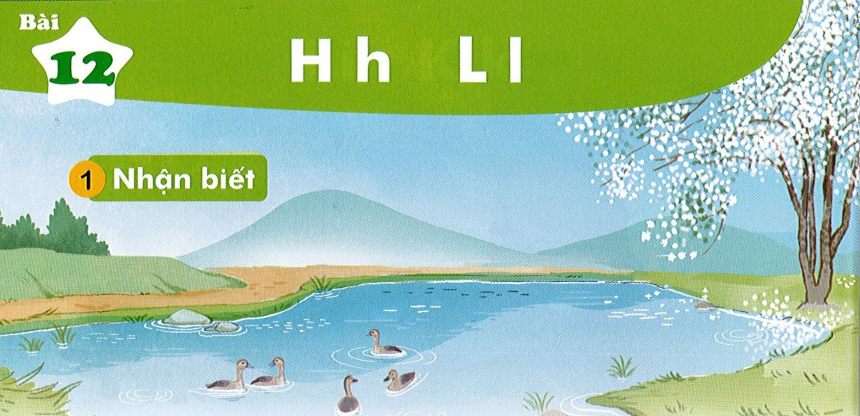

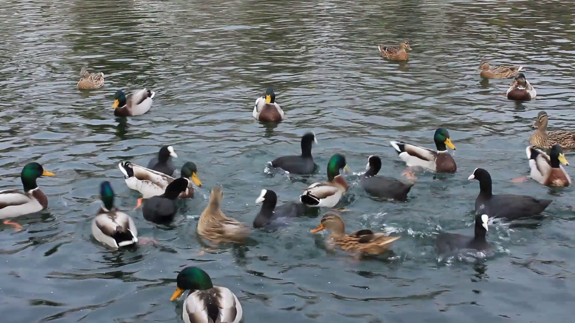
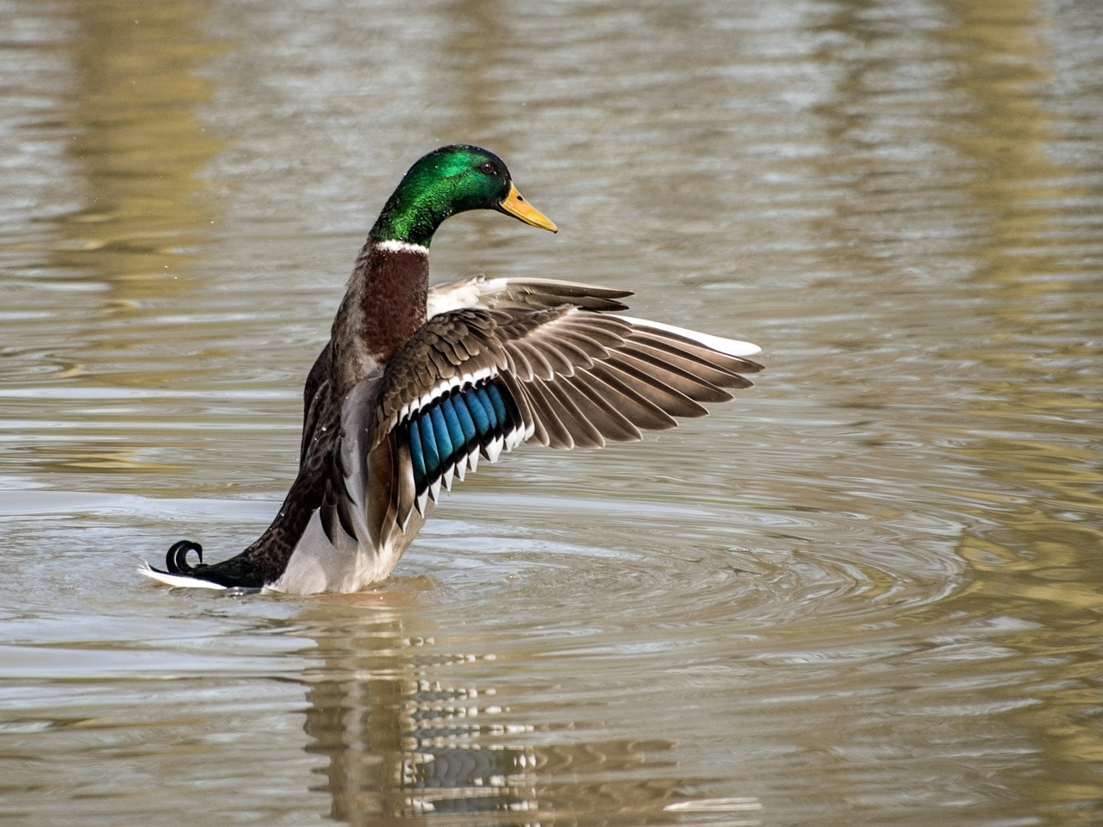
BÀI
H h L l
12
Nhận biết
2
Le le bơi trên hồ.

Slide 8
Đọc
3
h
l
h
ô
l
e
hồ
le
h
h
h
l
l
l
hé
ho
hổ
li
lọ
lỡ

Slide 9
Chào quý thầy cô. Do k biết thầy cô dạy bổ ngang hay bổ dọc nên em làm 2 slide, thầy cô dạy theo hình thức nào thì dùng slide đó nhé, Cái nào k phù hợp thì thầy cô xoá đi nhé! Hoặc thầy cô có thể để vậy cho HS đọc ngang xong rồi đọc dọc ntn cũng đc ạ.
(Đọc xong thầy cô xoá tex này đi nhé)
Yêu thương!
Đọc
3
h
l
h
ô
l
e
hồ
le
h
h
h
l
l
l
hé
ho
hổ
li
lọ
lỡ

Slide 10



Thư giãn nào!

Slide 11
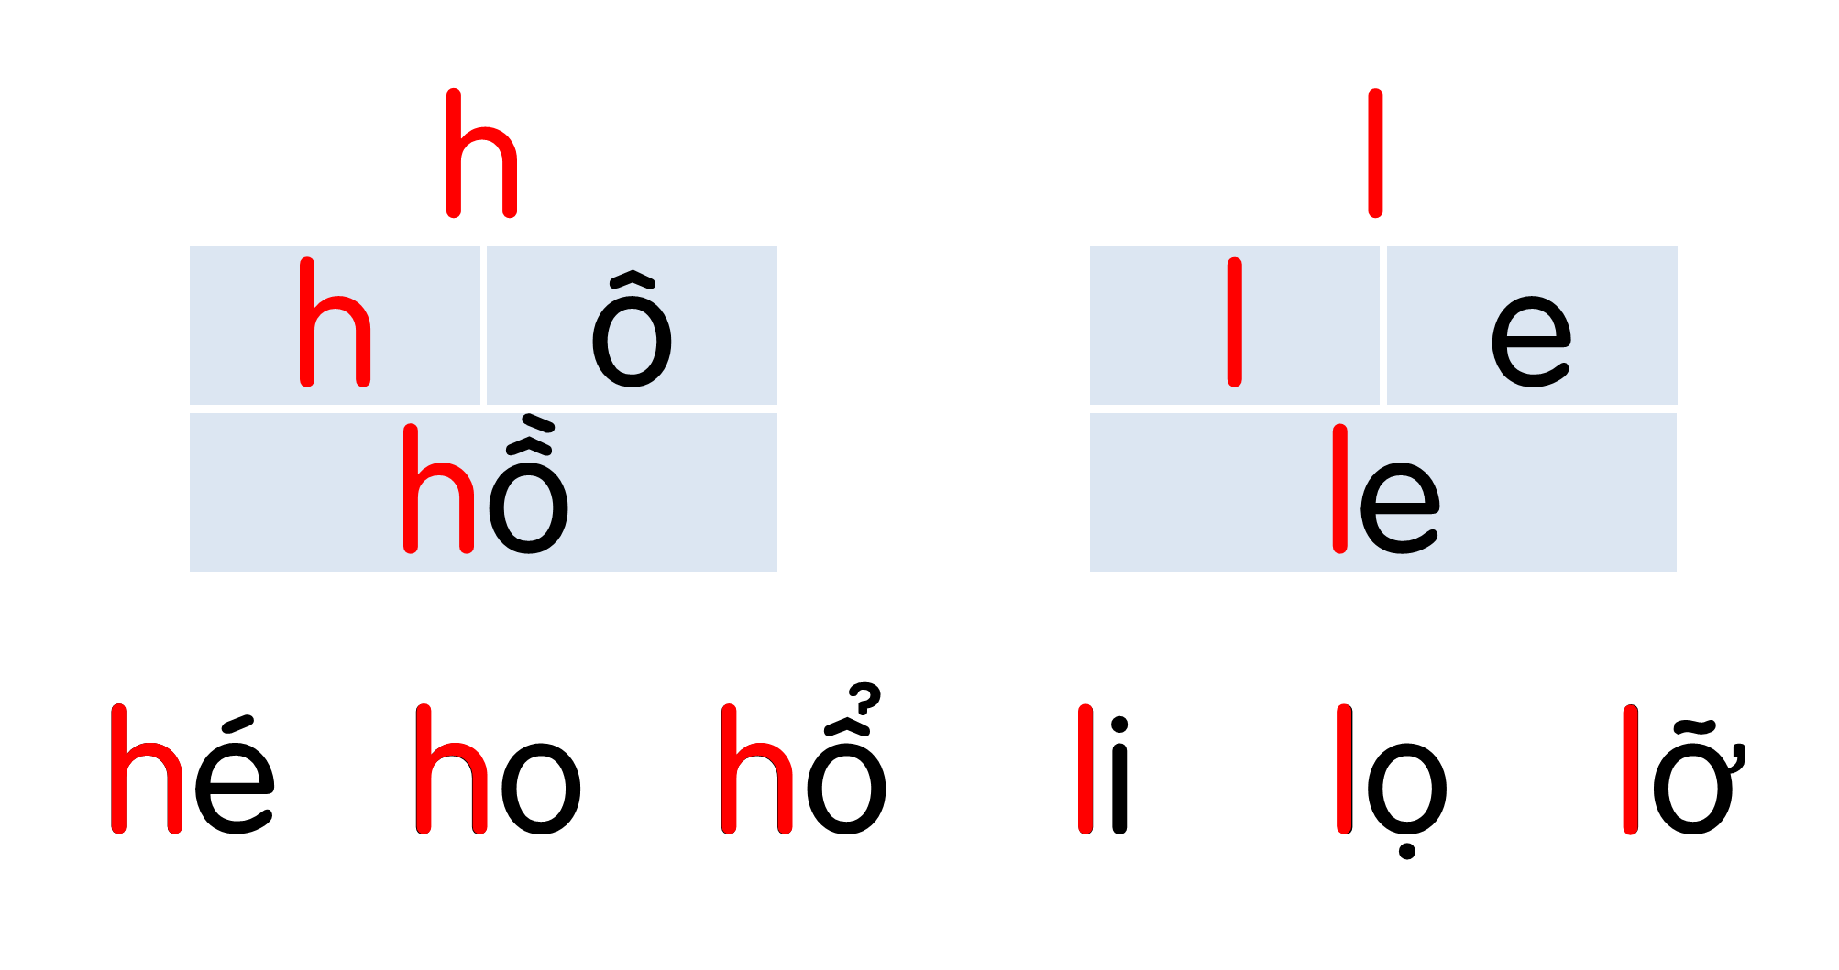
Notes:
Ôn lại

Slide 12

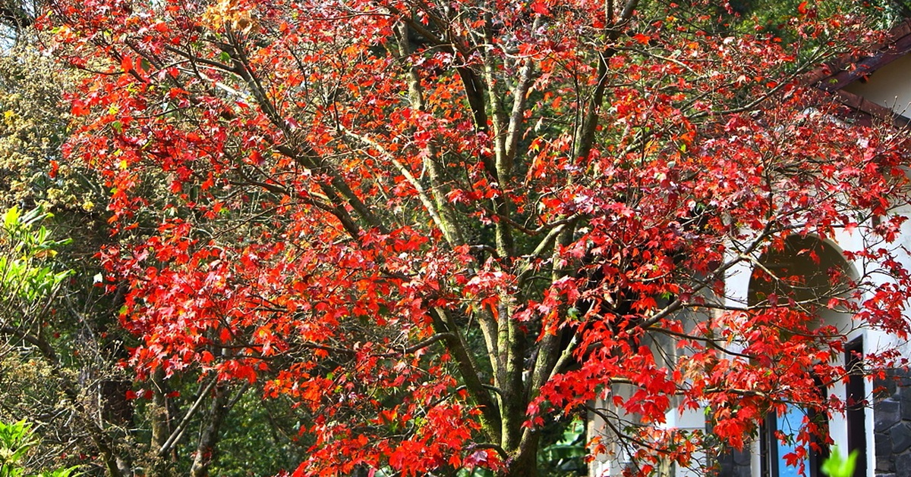
l
lá đỏ

Slide 13
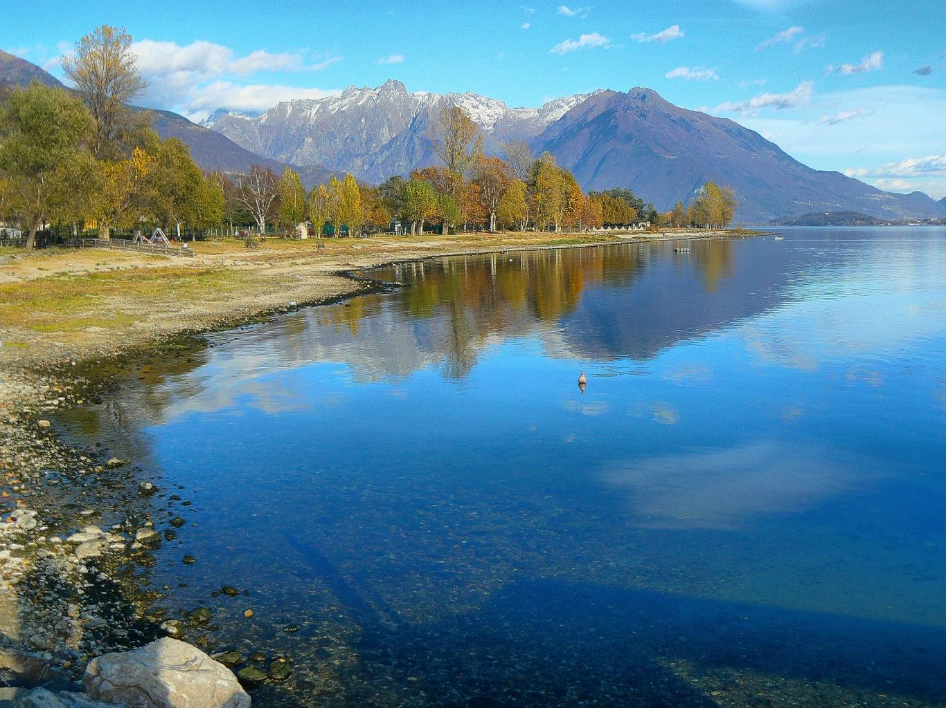
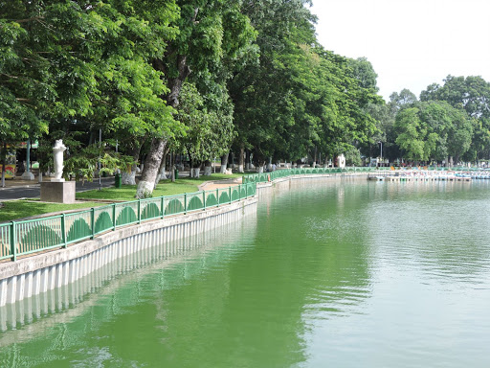
h
bờ hồ
Notes:
GV giáo dục an toàn khi chơi trên bờ hồ

Slide 14
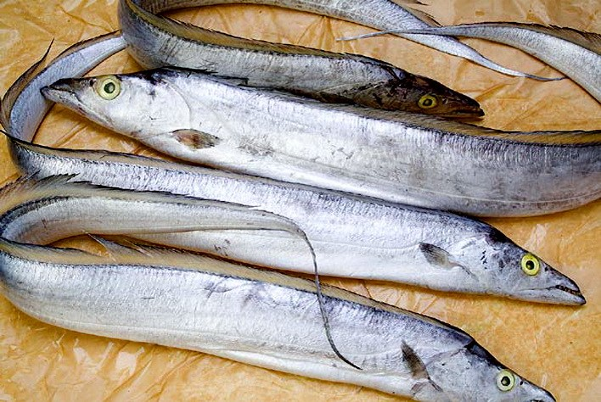
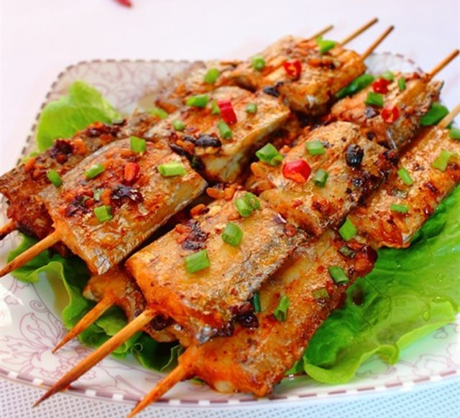
h
cá hố

Slide 15
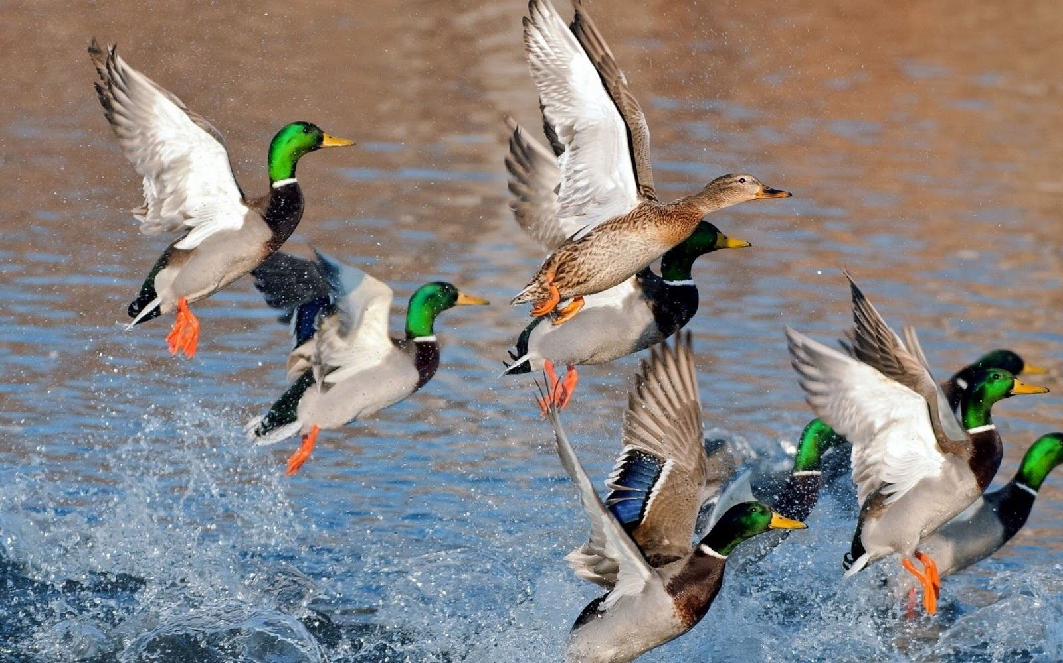
l
l
le le
Notes:
GV nhớ giáo dục HS an toàn khi đi trên phương tiện GT đường thuỷ

Slide 16


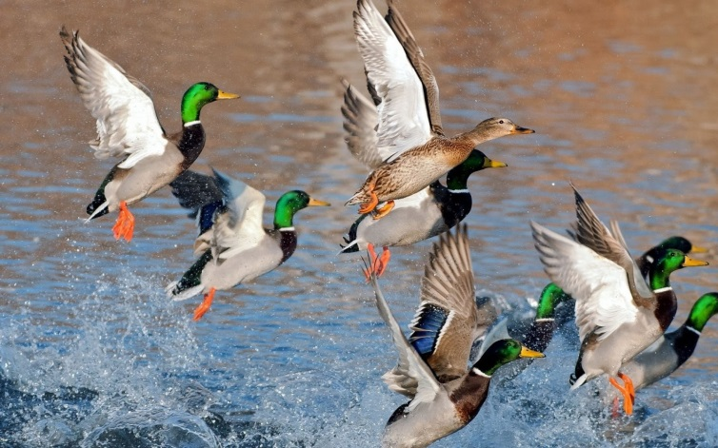
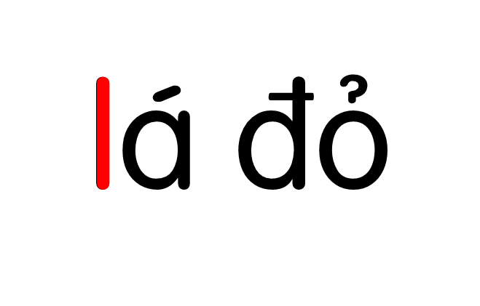




Slide 17


Slide 18
Hướng dẫn viết bảng
4
h
l

Slide 19
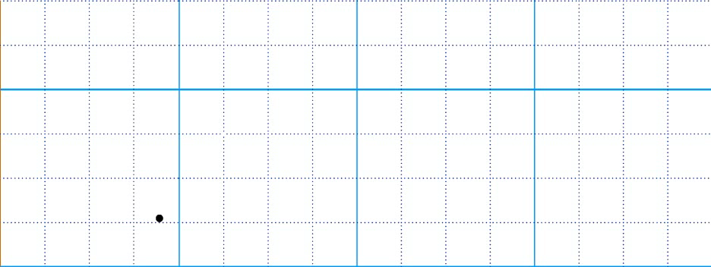


Slide 20
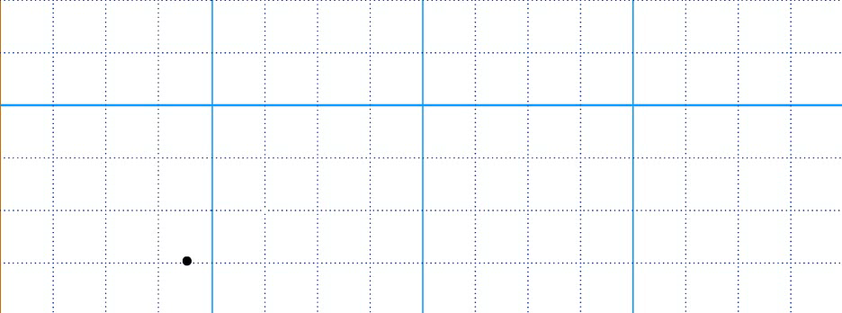

Slide 21
Viết vở
5
h
h
l
l

Slide 22
Viết vở
5
hồ
Δ; Δ;

Slide 25



hồ

Slide 26
Δ; Δ;

Slide 27

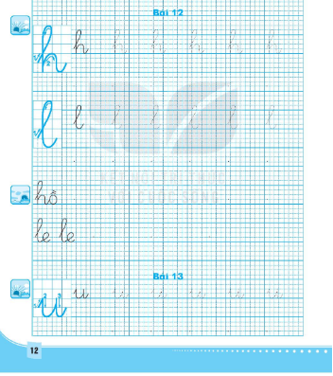

Slide 28
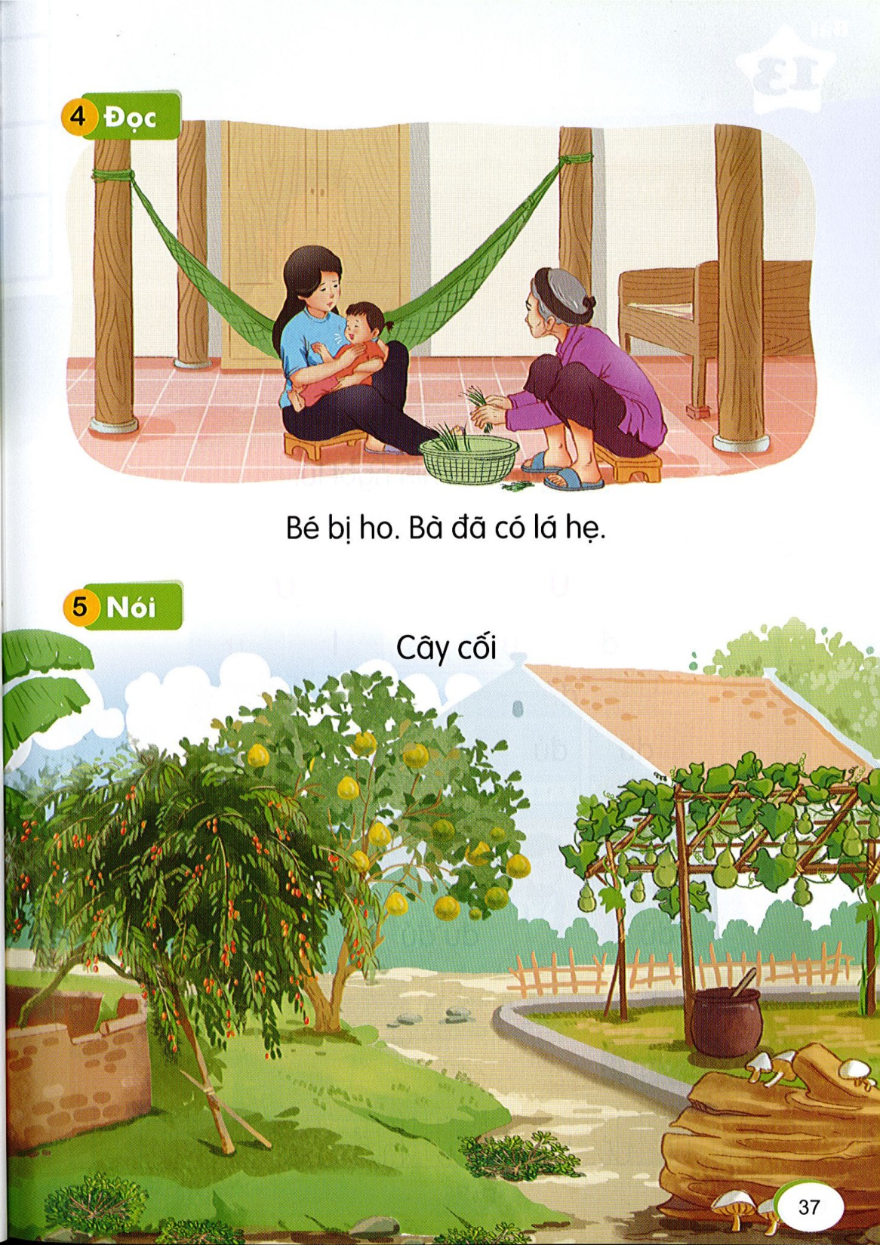
Đọc
6
1
h
2
h
Bé bị ho. Bà đã có lá hẹ.
l
Notes:
GV cho HS nhận biết văn bản có 2 câu

Slide 29
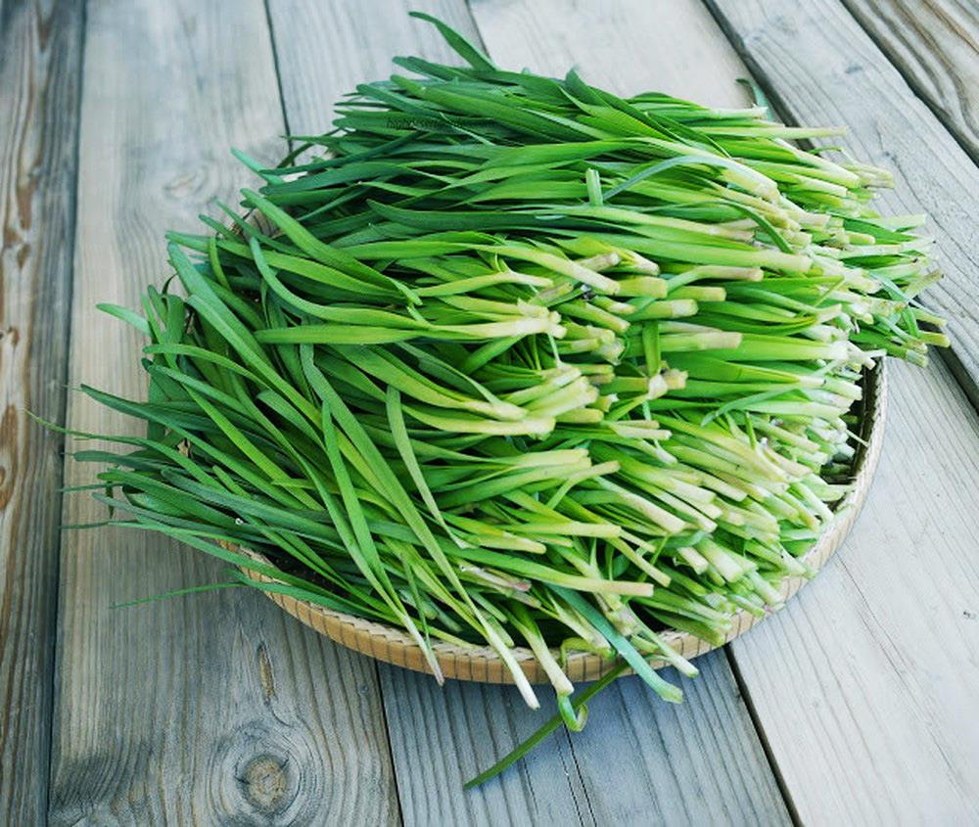
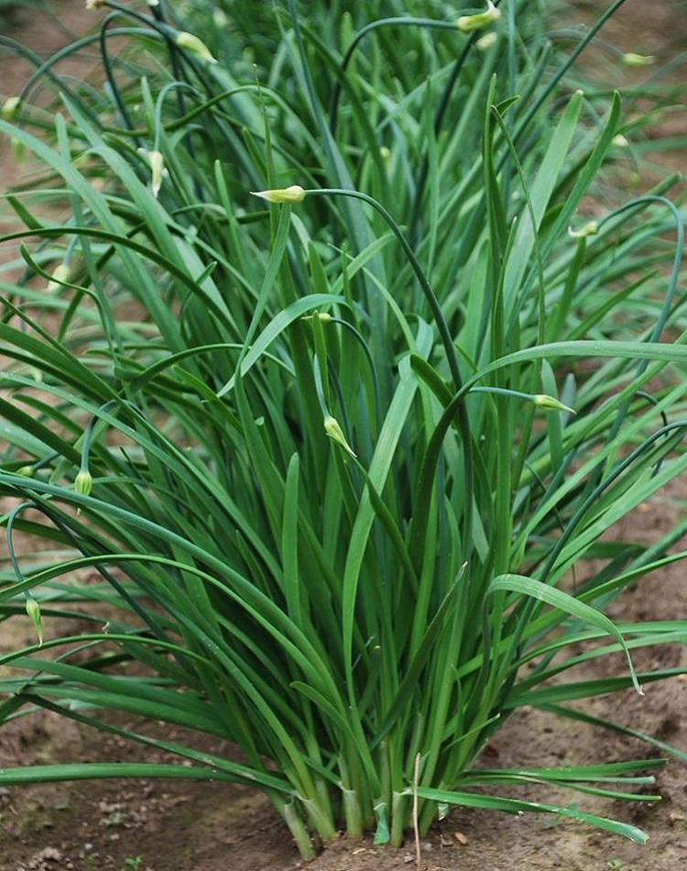

Slide 30
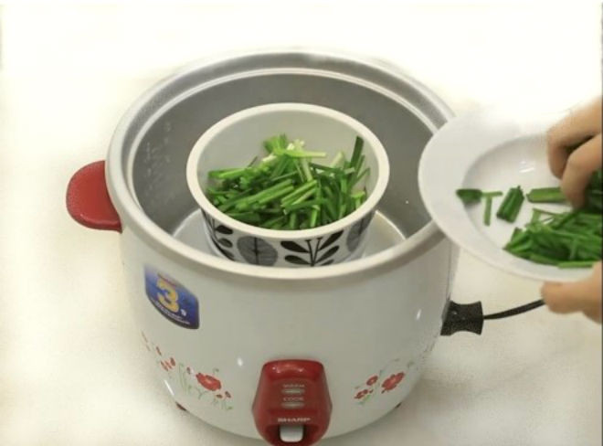
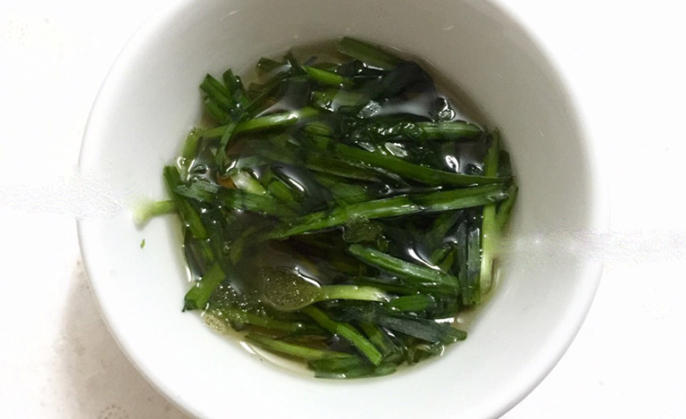

Slide 31
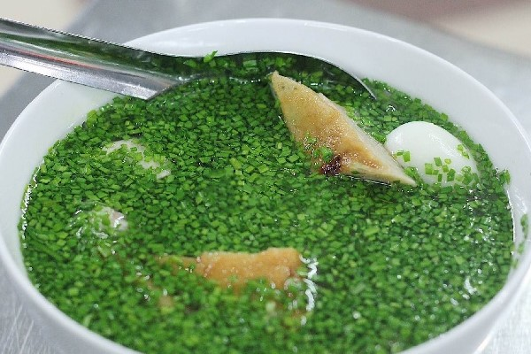

Slide 32


Slide 33
Nói
7
Cây cối

Slide 34


Slide 35
Dặn dò

